Slide 1


Slide 3


Slide 5
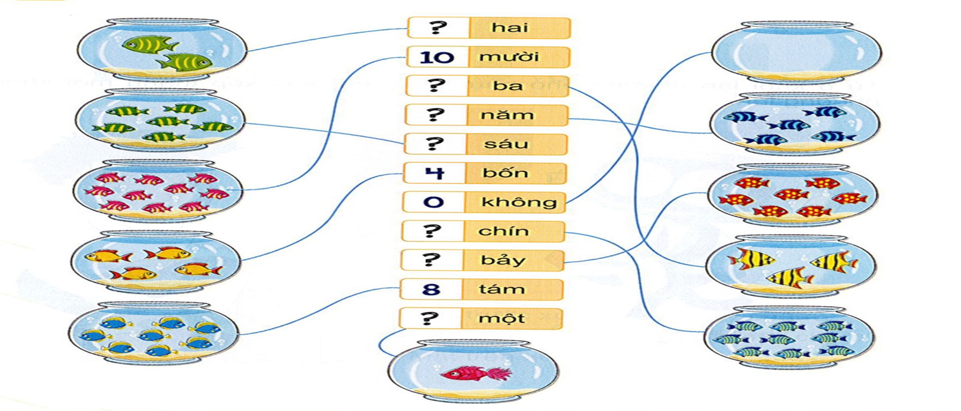
2
3
5
6
9
7
1

Slide 6
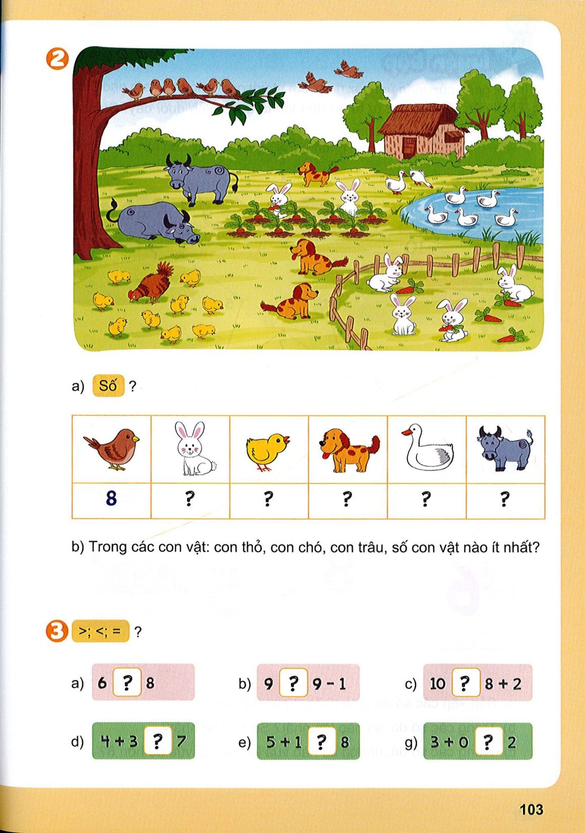
15
14
5
3
8
7
2
4
6
9
0
1
10
12
11
13
6

Slide 7
15
14
5
3
8
7
2
4
6
9
0
1
10
12
11
13
6
9

Slide 8
15
14
5
3
8
7
2
4
6
9
0
1
10
12
11
13
6
9
3

Slide 9
15
14
5
3
8
7
2
4
6
9
0
1
10
12
11
13
6
9
3
7

Slide 10
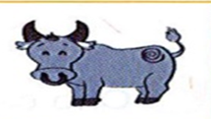
15
14
5
3
8
7
2
4
6
9
0
1
10
12
11
13
6
9
3
7
2
b) Con vật có số lượng ít nhất là:

Slide 13

Tiết học đến đây kết thúc

Slide 14
<
>
=
=
<
>

Slide 15

Tiết 2

Slide 16
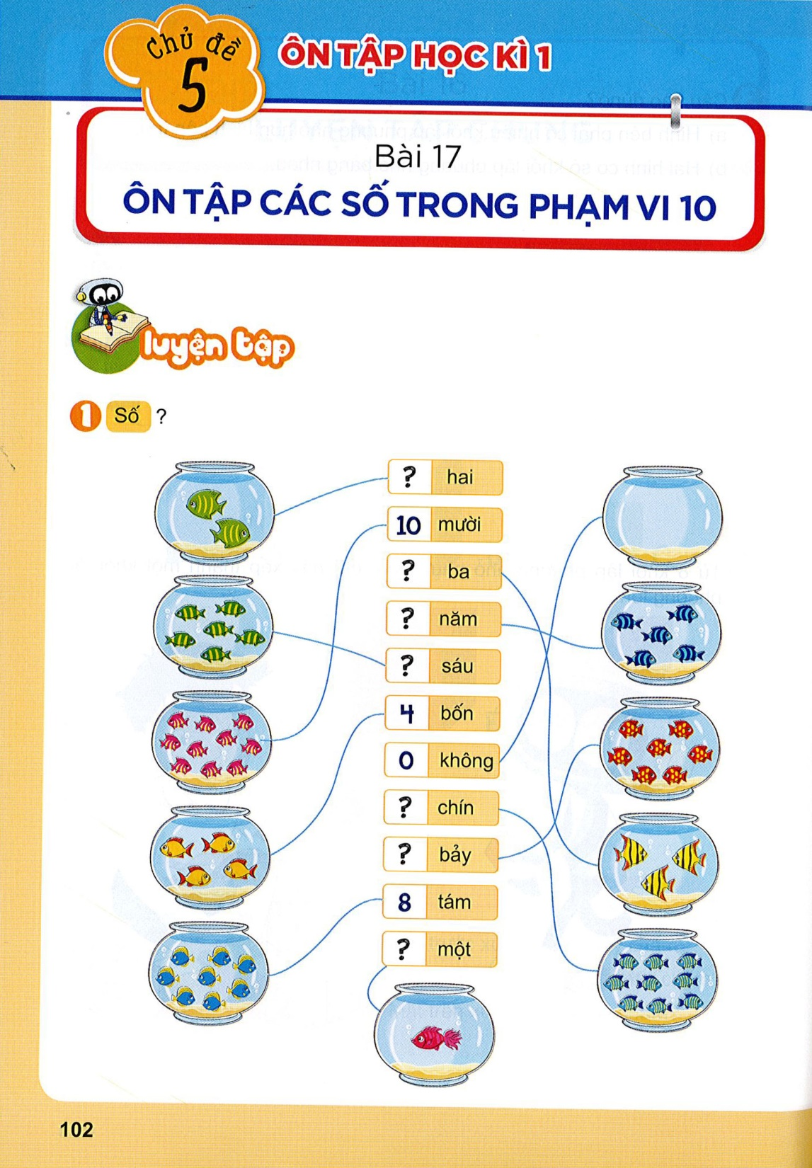

Slide 17
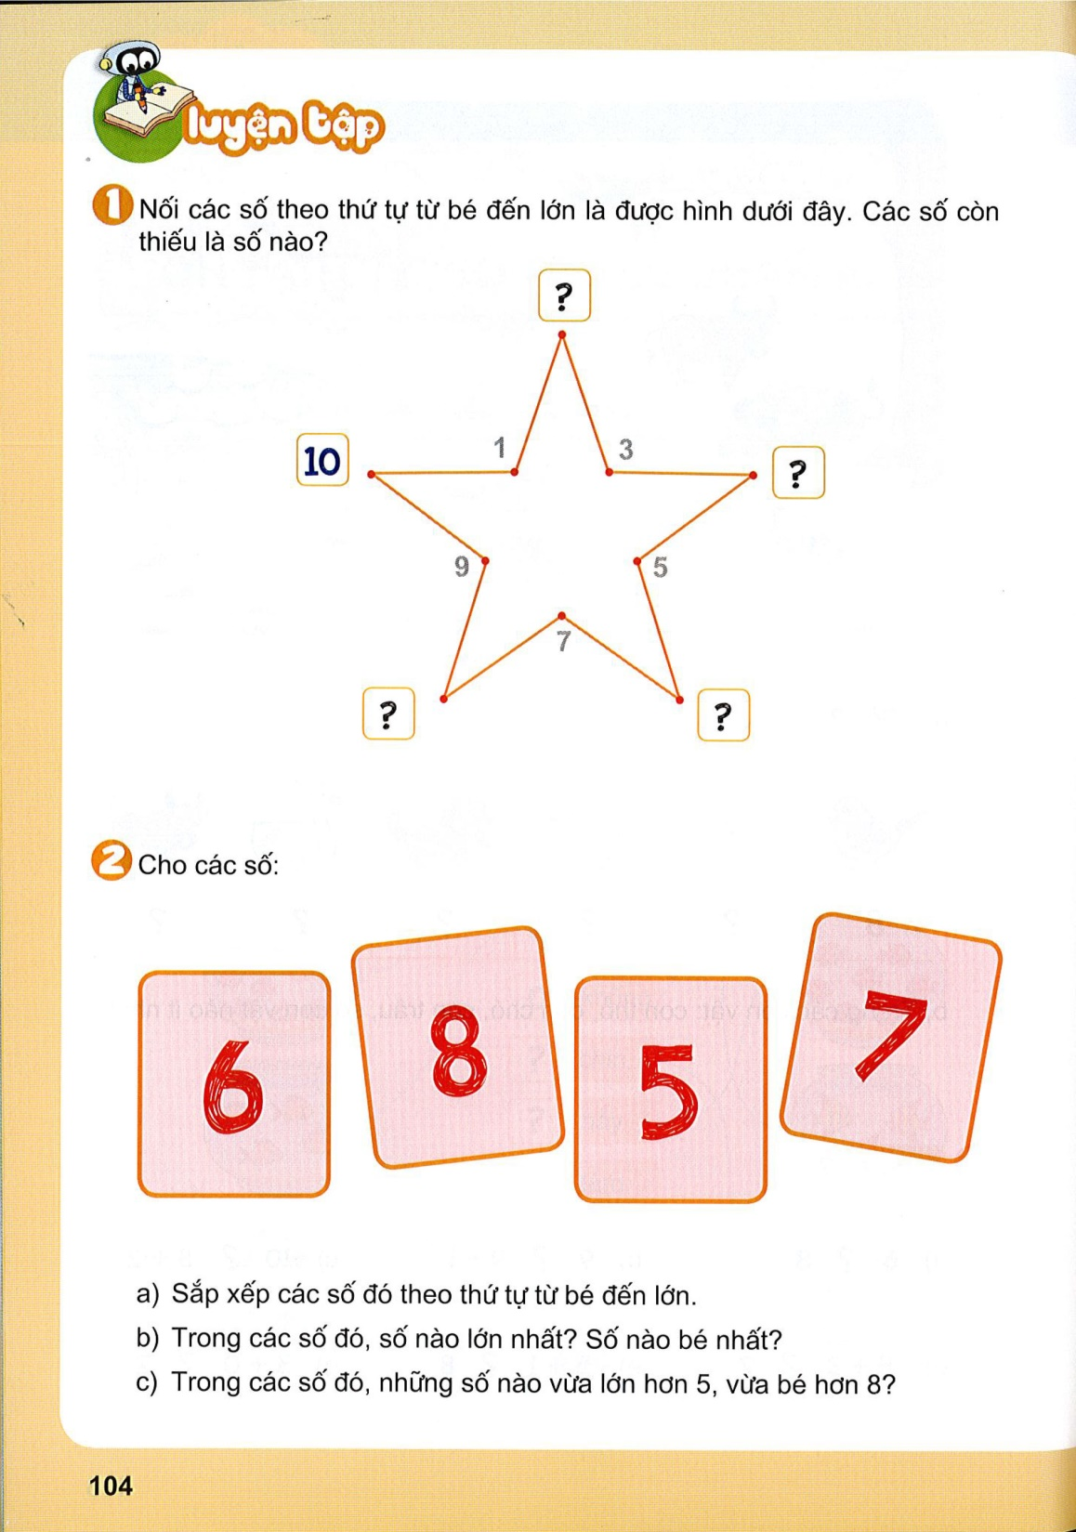
2
4
8
6

Slide 18
a) Các số theo thứ tự từ bé đến lớn là:
5, 6, 7, 8
8
5
b) Số lớn nhất là: Số bé nhất là:
c) Số vừa lớn hơn 5, vừa bé hơn 8 là:
6, 7

Slide 19
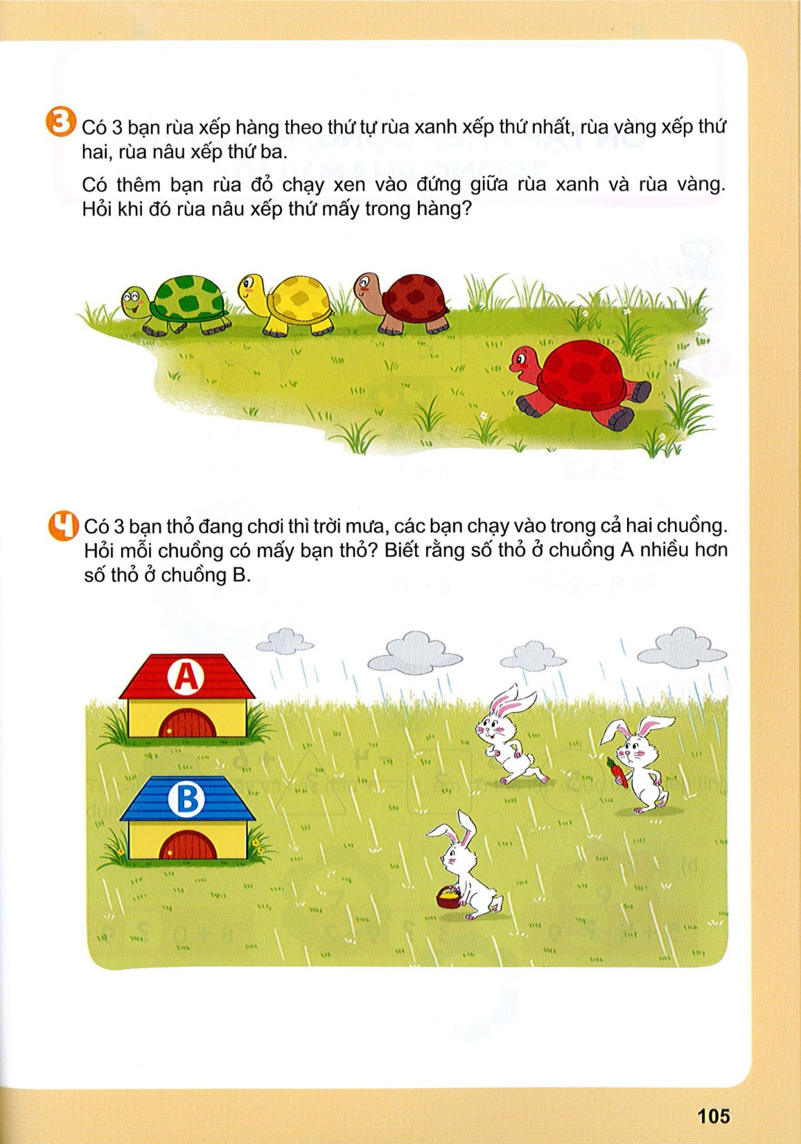

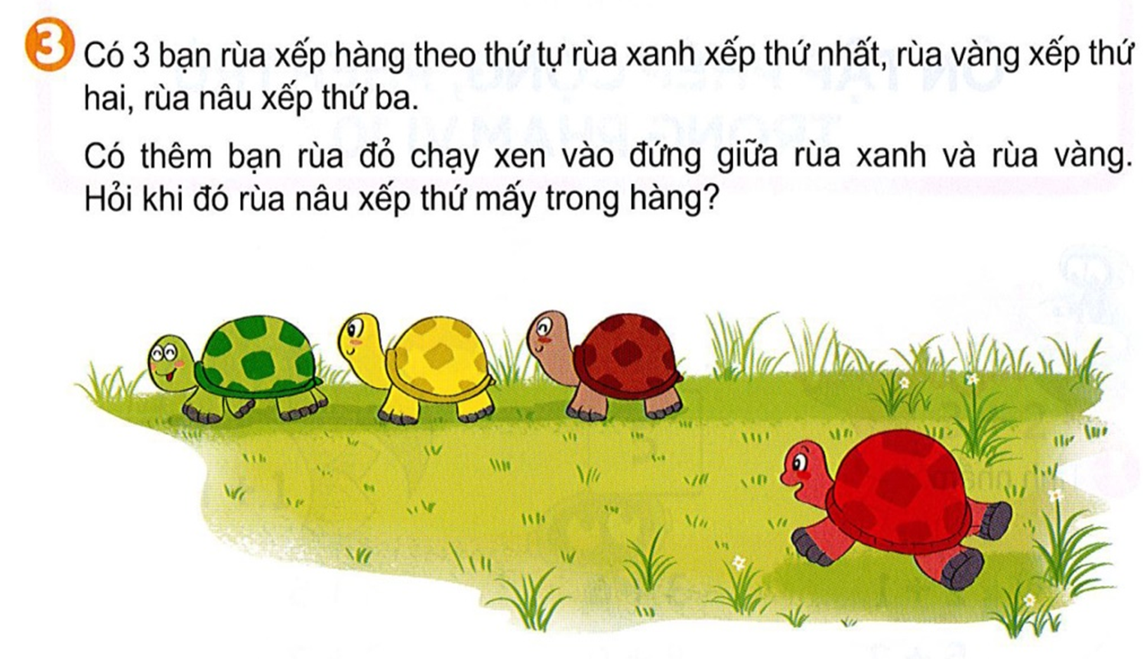
tư (4)
Rùa nâu xếp thứ:

Slide 20
2
?
Chuồng A có bạn thỏ
1
?
Chuồng B có bạn thỏ

Slide 21


